Slide 1
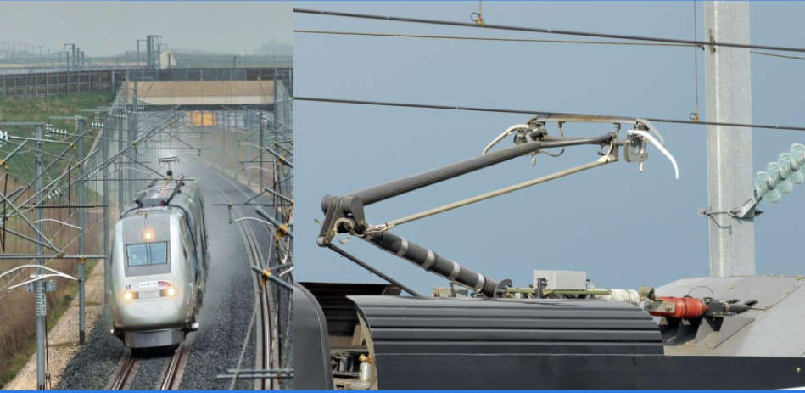
Case Analysis
应用项目：弓网检测
应用地区：国内某地铁
应用产品：ITA-510
案例背景：
随着地铁行业对于弓网检测领域摄像头精度要求越来越高，传统的ITA-5231设备已经无法满足客户对于摄像头图像数据的处理，因此需要一款有着高性能图像处理能力的机器来协助客户对于摄像头采集的数据进行分析。
需求与优势：
弓网检测领域需要设备体积在3U范围内，具备至少4个M12外网口，具备各种车载认证，有较强的图像处理能力。ITA-510设备，有4个M12网口，同时具备EN50155认证，1U高度满足客户要求。同时搭配Jeston NX芯片，具备高达100T的算力，满足客户的图像处理需求。同时ARM架构的Linux系统，使得整套系统具备更强的稳定性，不会再被车辆整机异常断电导致的系统崩溃所困扰。
系统构成：
采用ITA-510设备，采集车顶2台摄像头数据，同时将处理后的数据通过网口传输给后端的主机。
应用介绍：
弓网检测系统，用于电力机车运行时动态检测弓网的技术状况。该系统能在机车正常运行过程中，自动实现对接触网几何参数、接触线磨损、接触网定位悬挂、弓网状态视频等实时动态监测，可快速有效的发现接触网或受电弓异常状态，自动记录并提供缺陷位置、缺陷种类、故障等级等相关信息，从而有效地指导各维修部门对弓网系统的维护。

Slide 2
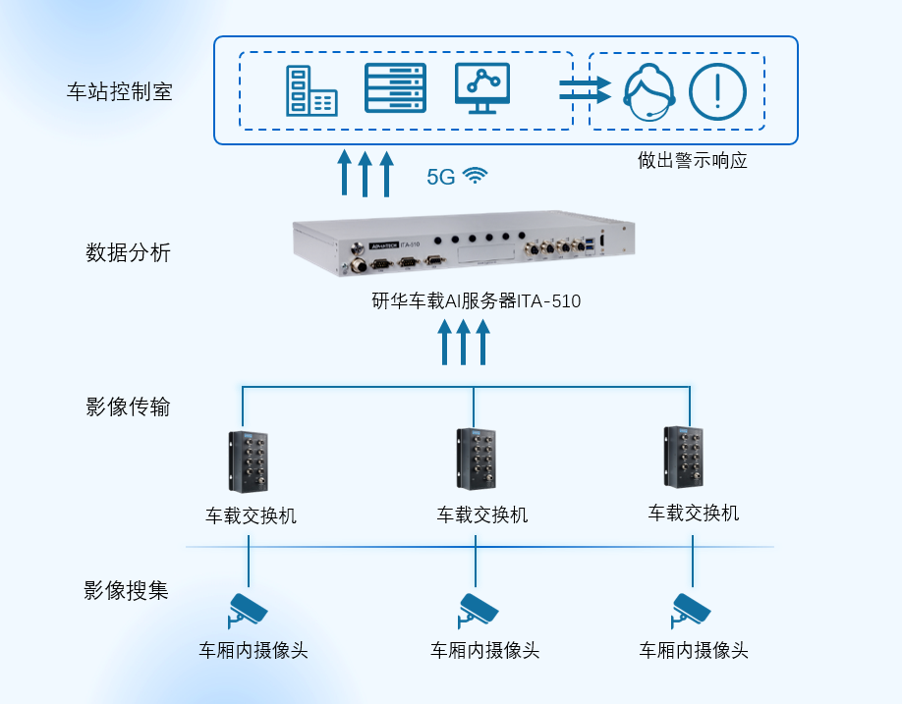
Case Analysis
应用项目：乘客信息系统（AI分析）
应用地区：国内某地铁
应用产品：ITA-510
案例背景：
AIOT的技术潮流席卷千行百业，轨道交通行业也顺应智慧化发展趋势，随着我国地铁线路的逐年增加，地铁大大满足了广大人民的出行需求。在完成线路建设目标后，近年来多地开始进行地铁扩能提升的改造项目：利用AI和物联网技术，创建智慧型地铁，增强地铁运维的数字化水平，提高运营效率与服务水平。
应用介绍
国内某线路地铁采用研华ITA-510作为其智能化列车的前端分析预处理单元。通过安装在车厢内的感知摄像头，实时采集高清图像视频数据，通过ITA-510强大的AI算力，进行前端图像视频的预解码分析处理，利用计算机视觉技术和图像处理算法来识别车厢内的实时拥挤状况。再将结果数据传输到车载服务器进行分布、处理，最后通过车地的超高速通讯将处理数据上传至云平台，来实现车站客户端的应急联动和乘客流量引导等精细化调度作用。

